Slide 1

Лабораторная работа №1
Функциональная DFD-модель корпоративной АИС
ООО «Архив Кнопка» • Вариант 7
Дисциплина: Проектирование и реализация баз данных
Преподаватель: Говорова Марина Михайловна
Выполнил: Пожидаев Денис Александрович
Группа: К3140, МСТ К25 1.1
2026–2027

Slide 2
Цель и границы модели
Цель — построить функциональную DFD-модель АИС и показать, кто создаёт данные, какие процессы их обрабатывают, где они хранятся и кому передаются.
Граница бизнес-процесса: от поступления заявки клиента до полного выполнения архивной услуги.
Ключевые проблемы предметной области:
• дублирование и несвоевременная передача информации;
• ручной контроль сроков исполнения и хранения;
• трудоёмкий поиск архивных документов;
• ручные операции при оцифровке, маркировке и сортировке;
• недостаток статистики по сотрудникам и ресурсам.

Slide 3
Основные элементы DFD
Entity и Process
Entity (E) — внешний относительно АИС участник, который отправляет или получает данные.
Process — функция системы, преобразующая входные данные в результат.
В модели: E1–E7 — Entity; 1.0–6.0 — процессы.
Data Store и Data Flow
Data Store (D) — логическое хранилище: данные записываются и затем читаются.
Data Flow — подписанная стрелка, показывающая, какие данные передаются и в каком направлении.
Правило: один блок = один тип.

Slide 4
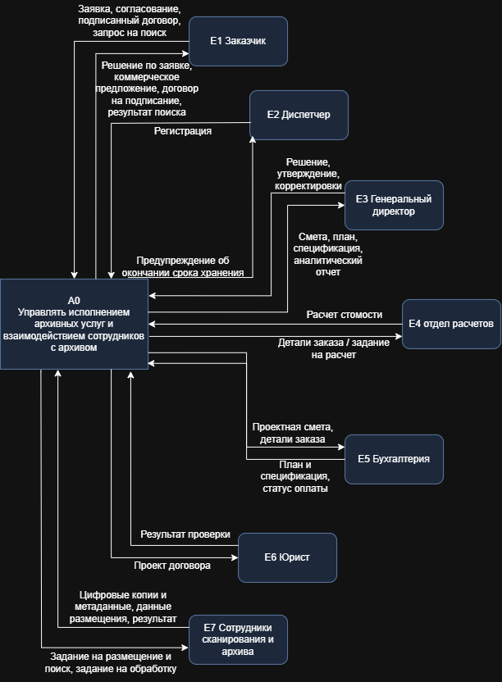
Контекстная диаграмма A-0
A-0 показывает всю систему как один «чёрный ящик».
На этом уровне видны:
• основной процесс АИС;
• 7 внешних сущностей E1–E7;
• входящие и исходящие потоки данных.
Внутренние процессы и накопители D1–D5 здесь ещё не показываются.

Slide 5
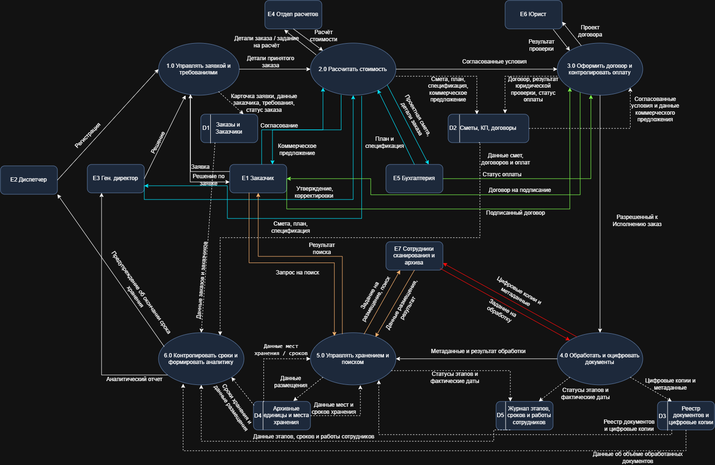
Декомпозиция A0: из чего состоит система
На A0 единый процесс A-0 раскрывается на 6 процессов:
1.0 — заявка и требования
2.0 — расчёт стоимости
3.0 — договор и оплата
4.0 — обработка и оцифровка
5.0 — хранение и поиск
6.0 — контроль сроков и аналитика
Здесь же появляются внутренние накопители D1–D5.

Slide 6
Накопители данных D1–D5
D1 Заказы и заказчики — заявки, требования, контакты, статус.
D2 Сметы, КП, договоры — расчёты, планы, КП, договоры, оплата.
D3 Реестр документов и цифровые копии — идентификаторы, атрибуты, образы, метаданные.
D4 Архивные единицы и места хранения — размещение, сроки, перемещения.
D5 Журнал этапов, сроков и работы сотрудников — даты, этапы, исполнители, объём работ.
Каждый накопитель имеет запись и последующее чтение.

Slide 7
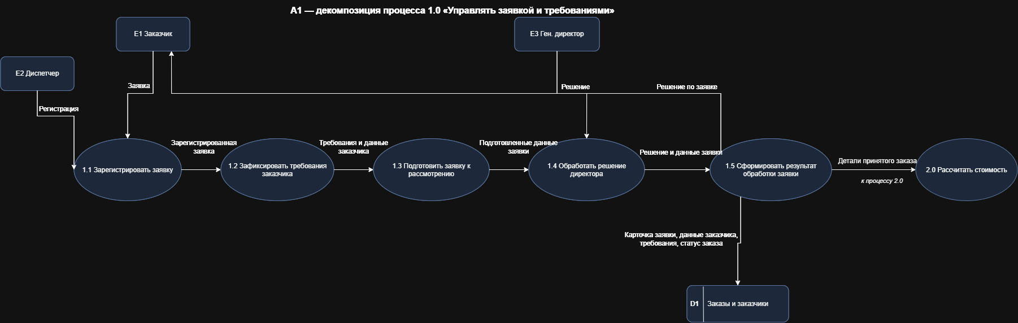
Декомпозиция A1: процесс 1.0 «Управлять заявкой и требованиями»
1.1 Регистрация → 1.2 Фиксация требований → 1.3 Подготовка → 1.4 Решение директора → 1.5 Результат
Баланс A0 ↔ A1 сохраняет внешние потоки процесса 1.0: «Заявка», «Регистрация», «Решение»,
«Решение по заявке», запись в D1 и выход «Детали принятого заказа».

Slide 8
Проверка корректности модели
• Балансировка A-0 ↔ A0: внешние входы и выходы не исчезают и не появляются из ниоткуда.
• Балансировка A0 ↔ A1: декомпозиция 1.0 сохраняет его внешние взаимодействия.
• Каждый блок относится только к одному типу: Entity, Process или Data Store.
• Прямых потоков между внешними сущностями нет.
• Стрелки описывают данные, а не физическое перемещение документов.
• Процессы названы действиями.
• D1–D5 имеют входящую запись и последующее чтение.

Slide 9

Спасибо
за внимание!

